Slide 1
Bančni račun

Slide 2
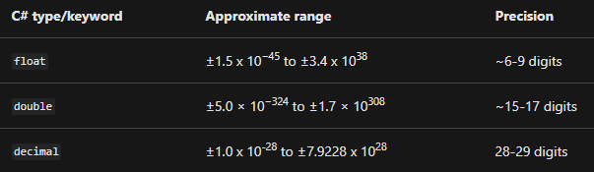
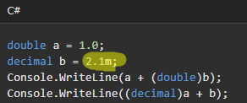
Podatki / Metode
stanje
  decimal – kakšen pod. tip je to?
Lastnost Stanje (le get!)
metodi Polog, Dvig:
  izjema, če argument negativen
Dvig:
  True/False: je dvig uspel?
  Če poskušamo dvignit preveč, se stanje ne spremeni
Konstruktor
  Nastavi stanje na 0
  Nastavi stanje na začetno vrednost – pozor na neg. vrednost!
https://docs.microsoft.com/en-us/dotnet/csharp/language-reference/builtin-types/floating-point-numeric-types

Slide 3
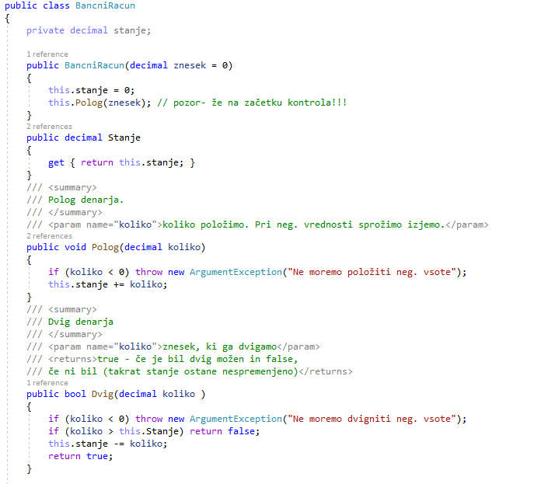
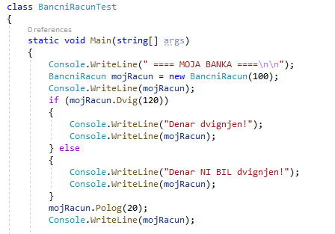

Slide 4
Obresti
So enake za vse objekte
Nima smisla hraniti v vsakem objektu
BancniRacun[] banka = new BancniRacun[1000000];
Razredna komponenta
static
private/public
Lastnisti …

Slide 5

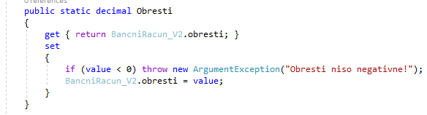
Spremenimo na "globalni" ravni!

Slide 6
"Dodatki"
Tabela računov
Pripis obresti
Postopoma, ne vsem naenkrat
Zagotoviti, da se pripis zgodi le enkrat
  "zasebni/interni podatek"
Možnost, da ima račun "privatne" obresti
  a: +/- [pri spremembi "splošnih" obresti bi bilo potrebno preveriti, če niso obresti sedaj negativne (ali pač)]
  b: absolutno – ni težav s spreminjanjem "splošnih" obresti – težava: kako povedati, katere uporabljamo splošne ali posebne?
…
Poanta OOP je ravno v postopku načrtovanja!

Slide 7
Štetje
Pišemo bančno aplikacijo in nas zanima, koliko računov je ustvarjenih
Kako to narediti?

Slide 8
5 * racun
Radi bi "množili" račune
Dobimo nov račun, s 5x večjim stanjem
public static tip_rezultata operator binarni_op (tip1 operand, tip2 operand2 )
public static string operator * (int operand, string operand2 ) // 10 * "bla"
public static BancniRacun operator * (BancniRacun op1, int op2 ) // racun * 4
public static Matrika operator + (Matrika operand, Matrika operand2 )
public static Polinom operator - (Polinom operand, Polinom operand2 )

Slide 9
public static BancniRacun_V3 operator * (int koliko, BancniRacun_V3 racun)
{
return new BancniRacun_V3(racun.Stanje * koliko);
}
public static BancniRacun_V3 operator *(BancniRacun_V3 racun, int koliko)
{
return koliko * racun; // pokličemo zgornjo metodo!
}

